Slide 1
Notes:
ص بعد: موضوع ؛
کفار از چه مورادی برای تبلیغ علیه پیامبر استفاده می کنند تا مانع شوند که مومنین به ایشان گوش دهند و فرمایشات حضرت را قبول کنند:

Slide 2
کفار از چه مواردی برای تبلیغ علیه پیامبر استفاده می کنند تا مانع شوند که مومنین به ایشان گوش دهند و فرمایشات ایشان را قبول کنند:
Notes:
1 . استفاده از اعتقادات مذهبی مردم ص. بعد:

Slide 3
1 . استفاده از اعتقادات مذهبی مردم
Notes:
صفحه بعدی :
يَسْئَلُونَكَ عَنِ الشَّهْرِ الْحَرامِ قِتالٍ فيهِ قُلْ قِتالٌ فيهِ كَبيرٌ وَ صَدٌّ عَنْ سَبيلِ اللَّهِ وَ كُفْرٌ بِهِ وَ الْمَسْجِدِ الْحَرامِ وَ إِخْراجُ أَهْلِهِ مِنْهُ أَكْبَرُ عِنْدَ اللَّهِ وَ الْفِتْنَةُ أَكْبَرُ مِنَ الْقَتْلِ وَ لا يَزالُونَ يُقاتِلُونَكُمْ حَتَّى يَرُدُّوكُمْ عَنْ دينِكُمْ إِنِ اسْتَطاعُوا وَ مَنْ يَرْتَدِدْ مِنْكُمْ عَنْ دينِهِ فَيَمُتْ وَ هُوَ كافِرٌ فَأُولئِكَ حَبِطَتْ أَعْمالُهُمْ فِي الدُّنْيا وَ الْآخِرَةِ وَ أُولئِكَ أَصْحابُ النَّارِ هُمْ فيها خالِدُون‏

Slide 4
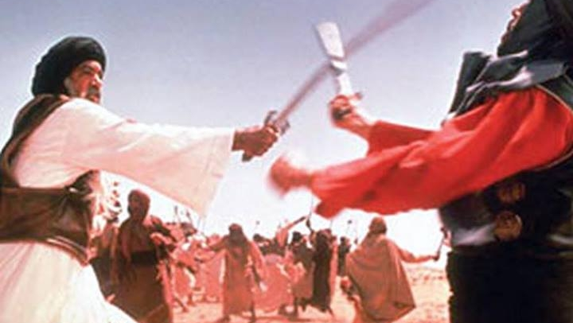
«يَسْئَلُونَكَ عَنِ الشَّهْرِ الْحَرامِ قِتالٍ فيهِ قُلْ قِتالٌ فيهِ كَبيرٌ وَ صَدٌّ عَنْ سَبيلِ اللَّهِ وَ كُفْرٌ بِهِ وَ الْمَسْجِدِ الْحَرامِ وَ إِخْراجُ أَهْلِهِ مِنْهُ أَكْبَرُ عِنْدَ اللَّهِ وَ الْفِتْنَةُ أَكْبَرُ مِنَ الْقَتْلِ وَ لا يَزالُونَ يُقاتِلُونَكُمْ حَتَّى يَرُدُّوكُمْ عَنْ دينِكُمْ إِنِ اسْتَطاعُوا وَ مَنْ يَرْتَدِدْ مِنْكُمْ عَنْ دينِهِ فَيَمُتْ وَ هُوَ كافِرٌ فَأُولئِكَ حَبِطَتْ أَعْمالُهُمْ فِي الدُّنْيا وَ الْآخِرَةِ وَ أُولئِكَ أَصْحابُ النَّارِ هُمْ فيها خالِدُون‏ »
بقر ه، 217
از تو درباره ماه حرام مى پرسند که پیکار در آن چه حکمى دارد ؟ بگو: پیکار در آن ]گناهى[ بزرگ و باعث بازداشتن مردم از راه خدا و کفر ورزیدن به آن و جلوگیرى مردمان از ]حضور در[ مسجدالحرام است، ولى مشرکان باید بدانند که بیرون راندن اهل آن از آن جا، نزد خدا از پیکار در ماه حرام بزرگ تر است، و آنها پیامبر و پیروان او را از آن جا بیرون کردند، و شرک ورزیدن به خدا و شکنجه مؤمنان از کشتار در ماه حرام بزرگ تر است و آنها مسلمانان را در مکه آزار فراوان کردند. آنها پیوسته با شما مى جنگند تا شما را از دینتان برگردانند اگر بر آن توانا باشند و کسانى از شما که از دین خود برگردند و در حال کفر بمیرند، آنان اعمالشان در دنیا و آخرت تباه مى گردد و آنان همدم آتشند و در آن جاودانه خواهند بود.
Notes:
صفحه بعد :
شبانه روز مکر میکنند و در این مکر هم از استضعاف دیگران استفاده میکنند:

Slide 5
2.شبانه روز مکر میکنند و در این مکر هم از استضعاف دیگران استفاده میکنند:
Notes:
صفحه بعدی :
وَ قالَ الَّذينَ اسْتُضْعِفُوا لِلَّذينَ اسْتَکْبَرُوا بَلْ مَکْرُ اللَّيْلِ وَ النَّهارِ إِذْ تَأْمُرُونَنا أَنْ نَکْفُرَ بِاللَّهِ وَ نَجْعَلَ لَهُ أَنْداداً وَ أَسَرُّوا النَّدامَةَ لَمَّا رَأَوُا الْعَذابَ وَ جَعَلْنَا الْأَغْلالَ في‏ أَعْناقِ الَّذينَ کَفَرُوا هَلْ يُجْزَوْنَ إِلاَّ ما کانُوا يَعْمَلُونَ‏

Slide 6
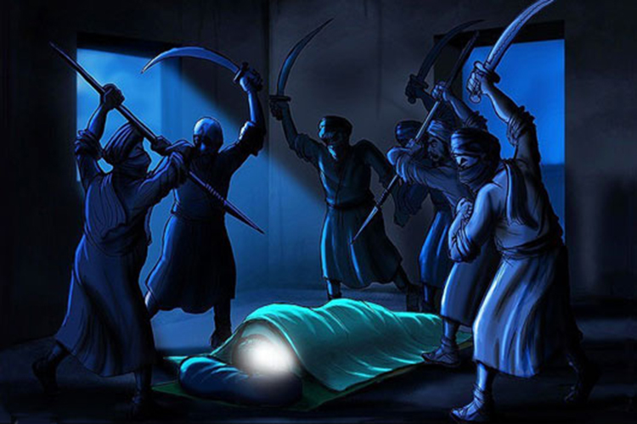
و مستضعفان در پاسخ به سران مستکبر مى گویند: [اگرچه ما را به اجبار از ایمان بازنداشتید، ولى ] در گرایش ما به کفر، شما نیز دخالت داشتید. شما بودید که شب و روز فریبکارى کردید و پیوسته توطئه ها به کار بردید تا ما را به اطاعتِ خود واداشتید و ما هم آن گاه که خواستید به خداى یگانه کافر شویم و براى او همتایانى قرار دهیم خود را به پیروى از شما ناچار دیدیم. آنان وقتى عذاب دوزخ را مى بینند پشیمان مى شوند امّا پشیمانى خود را پنهان مى دارند، و ما در گردن کسانى که کفر ورزیده اند زنجیرها مى نهیم. آیا جز به آنچه مى کردند سزا داده مى شوند ؟ این زنجیرها که در عذابشان داشته همان اعمال آنان است.
«وَ قالَ الَّذينَ اسْتُضْعِفُوا لِلَّذينَ اسْتَکْبَرُوا بَلْ مَکْرُ اللَّيْلِ وَ النَّهارِ إِذْ تَأْمُرُونَنا أَنْ نَکْفُرَ بِاللَّهِ وَ نَجْعَلَ لَهُ أَنْداداً وَ أَسَرُّوا النَّدامَةَ لَمَّا رَأَوُا الْعَذابَ وَ جَعَلْنَا الْأَغْلالَ في‏ أَعْناقِ الَّذينَ کَفَرُوا هَلْ يُجْزَوْنَ إِلاَّ ما کانُوا يَعْمَلُونَ »
سبا، 33
Notes:
صفحه بعد :
قدرت خود را به رخ می کشند

Slide 7
3.قدرت خود را به رخ می کشند
Notes:
صفحه بعدی :
فصلت : 15 فَأَمَّا عادٌ فَاسْتَكْبَرُوا فِي الْأَرْضِ بِغَيْرِ الْحَقِّ وَ قالُوا مَنْ أَشَدُّ مِنَّا قُوَّةً أَ وَ لَمْ يَرَوْا أَنَّ اللَّهَ الَّذي خَلَقَهُمْ هُوَ أَشَدُّ مِنْهُمْ قُوَّةً وَ كانُوا بِآياتِنا يَجْحَدُون‏
غافر : 21 أَ وَ لَمْ يَسيرُوا فِي الْأَرْضِ فَيَنْظُرُوا كَيْفَ كانَ عاقِبَةُ الَّذينَ كانُوا مِنْ قَبْلِهِمْ كانُوا هُمْ أَشَدَّ مِنْهُمْ قُوَّةً وَ آثاراً فِي الْأَرْضِ فَأَخَذَهُمُ اللَّهُ بِذُنُوبِهِمْ وَ ما كانَ لَهُمْ مِنَ اللَّهِ مِنْ واق‏
‏

Slide 8
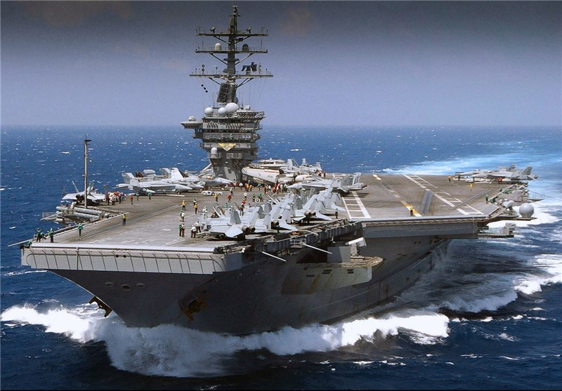
آیا در زمین گردش نکرده اند تا به دیده عبرت بنگرند که فرجام کسانى که پیش از آنان مى زیستند و پیامبران را تکذیب کردند چگونه شد ؟ آنان بسیار نیرومندتر از اینان بودند و بناهایى که آنان در زمین بر جاى گذاشتند از بناهایى که اینان دارند، بسیار استوارتر بود، اما خدا آنان را به گناهانشان گرفت و هلاکشان ساخت و هیچ کس نبود که آنان را از عذاب خدا نگاه دارد.
«أَ وَ لَمْ يَسيرُوا فِي الْأَرْضِ فَيَنْظُرُوا کَيْفَ کانَ عاقِبَةُ الَّذينَ کانُوا مِنْ قَبْلِهِمْ کانُوا هُمْ أَشَدَّ مِنْهُمْ قُوَّةً وَ آثاراً فِي الْأَرْضِ فَأَخَذَهُمُ اللَّهُ بِذُنُوبِهِمْ وَ ما کانَ لَهُمْ مِنَ اللَّهِ مِنْ واقٍ‏»
فصلت، 15
امّا قوم عاد، به ناروا در زمین گردنکشى کردند و گفتند: چه کسى از ما نیرومندتر است ؟ آیا ندانسته اند که خداوندى که خلقشان کرده از آنان نیرومندتر است ؟ ] آنان تکبر مىورزیدند [ و نشانه هاى ما را انکار مى کردند.
«فَأَمَّا عادٌ فَاسْتَكْبَرُوا فِي الْأَرْضِ بِغَيْرِ الْحَقِّ وَ قالُوا مَنْ أَشَدُّ مِنَّا قُوَّةً أَ وَ لَمْ يَرَوْا أَنَّ اللَّهَ الَّذي خَلَقَهُمْ هُوَ أَشَدُّ مِنْهُمْ قُوَّةً وَ كانُوا بِآياتِنا يَجْحَدُون‏»
فصلت، 15
Notes:
صفحه بعد :
اعتقادات مومنین را خرافه می دانند و مسخره میکنند علت هم این هست که عقلشان نمیرسه:

Slide 9
4. اعتقادات مومنین را خرافه می دانند و مسخره میکنند علت هم این هست که عقلشان نمیرسد:
Notes:
صفحه بعدی :
وسبأ : 7 وَ قالَ الَّذينَ كَفَرُوا هَلْ نَدُلُّكُمْ عَلى‏ رَجُلٍ يُنَبِّئُكُمْ إِذا مُزِّقْتُمْ كُلَّ مُمَزَّقٍ إِنَّكُمْ لَفي‏ خَلْقٍ جَديد
اینها فکر میکنند که علمی که ناقص و نصفه به آن رسیده اند نجاتشان میدهد:
غافر : 83 فَلَمَّا جاءَتْهُمْ رُسُلُهُمْ بِالْبَيِّناتِ فَرِحُوا بِما عِنْدَهُمْ مِنَ الْعِلْمِ وَ حاقَ بِهِمْ ما كانُوا بِهِ يَسْتَهْزِؤُن‏
شیخ طوسی در التبیان فی تفسیر القرآن
و قيل: إن المعنى فرحوا بما عندهم من العلم يعني الكفار بما اعتقدوا انه علم إذ قالوا: نحن اعلم منهم لن نعذب و لن نبعث، فكان ذلك جهلا و اعتقدوا انه علم، فأطلق الاسم عليه بالعلم على اعتقادهم،
حجر : 10 وَ لَقَدْ أَرْسَلْنا مِنْ قَبْلِكَ في‏ شِيَعِ الْأَوَّلينَ
حجر : 11 وَ ما يَأْتيهِمْ مِنْ رَسُولٍ إِلاَّ كانُوا بِهِ يَسْتَهْزِؤُنَ
اتفاقا اینها متوجه نسیتند:
صُمٌّ بُكْمٌ عُمْيٌ فَهُمْ لا يَعْقِلُون‏
‏

Slide 10
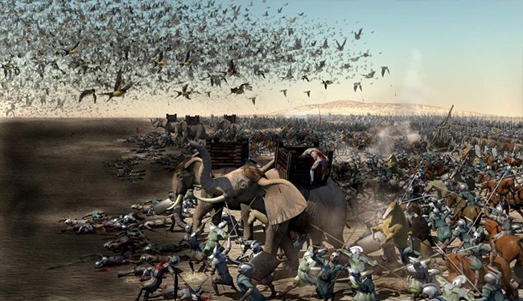
«وَ لَقَدْ أَرْسَلْنا مِنْ قَبْلِکَ في‏ شِيَعِ الْأَوَّلينَ»
«وَ ما يَأْتيهِمْ مِنْ رَسُولٍ إِلاَّ کانُوا بِهِ يَسْتَهْزِؤُنَ»
حجر، 11و12
«فَلَمَّا جاءَتْهُمْ رُسُلُهُمْ بِالْبَيِّناتِ فَرِحُوا بِما عِنْدَهُمْ مِنَ الْعِلْمِ وَ حاقَ بِهِمْ ما كانُوا بِهِ يَسْتَهْزِؤُن»
غافر، 83
آنان که کفر ورزیده اند، از روى استهزا به همکیشان خود گفتند: آیا مردى را به شما نشان دهیم که شما را خبر مى دهد که چون مردید و بدن هایتان کاملاً متلاشى و پراکنده گشت، قطعاً در آفرینشى جدید قرار مى گیرید و حیاتى دوباره مى یابید ؟
«وَ قالَ الَّذينَ كَفَرُوا هَلْ نَدُلُّكُمْ عَلى‏ رَجُلٍ يُنَبِّئُكُمْ إِذا مُزِّقْتُمْ كُلَّ مُمَزَّقٍ إِنَّكُمْ لَفي‏ خَلْقٍ جَديد»
سبأ، 7
و هنگامى که پیامبرانشان آن معارف روشن را برایشان آوردند، به دانشى که خود داشتند دل خوش کردند و پیام رسولان را به تمسخر گرفتند، ولى سرانجام همان چیزى که به استهزا مى گرفتند بر آنان فرود آمد.
11. ما پیش از تو ( نیز ) پیامبرانی در میان امّتهای نخستین فرستادیم.
12. هیچ پیامبری به سراغ آنها نمی آمد مگر اینکه او را مسخره می کردند.
Notes:
صفحه بعد :
راحتی زندگی خود در دنیا را به رخ می کشند:

Slide 11
5.راحتی زندگی خود در دنیا را به رخ می کشند:
Notes:
صفحه بعدی :
وَ قالَ الَّذينَ اسْتُضْعِفُوا لِلَّذينَ اسْتَکْبَرُوا بَلْ مَکْرُ اللَّيْلِ وَ النَّهارِ إِذْ تَأْمُرُونَنا أَنْ نَکْفُرَ بِاللَّهِ وَ نَجْعَلَ لَهُ أَنْداداً وَ أَسَرُّوا النَّدامَةَ لَمَّا رَأَوُا الْعَذابَ وَ جَعَلْنَا الْأَغْلالَ في‏ أَعْناقِ الَّذينَ کَفَرُوا هَلْ يُجْزَوْنَ إِلاَّ ما کانُوا يَعْمَلُونَ‏

Slide 12
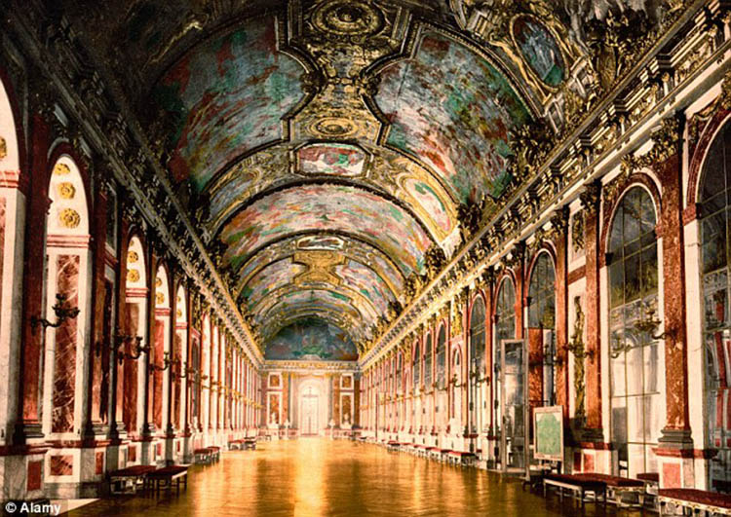
34. و ما در هیچ شهر و دیاری پیامبری بیم دهنده نفرستادیم مگر اینکه مترفین آنها ( که مست ناز و نعمت بودند ) گفتند: «ما به آنچه فرستاده شده اید کافریم!»
35. و گفتند: «اموال و اولاد ما ( از همه ) بیشتر است ( و این نشانه علاقه خدا به ماست! ) و ما هرگز مجازات نخواهیم شد!»
36. بگو: «پروردگار من روزی را برای هر کس بخواهد وسیع یا تنگ می کند ، ( این ربطی به قرب در درگاه او ندارد ) ولی بیشتر مردم نمی دانند!
«وَ ما أَرْسَلْنا في‏ قَرْيَةٍ مِنْ نَذيرٍ إِلاَّ قالَ مُتْرَفُوها إِنَّا بِما أُرْسِلْتُمْ بِهِ كافِرُونَ »
«وَ قالُوا نَحْنُ أَكْثَرُ أَمْوالاً وَ أَوْلاداً وَ ما نَحْنُ بِمُعَذَّبينَ »
«قُلْ إِنَّ رَبِّي يَبْسُطُ الرِّزْقَ لِمَنْ يَشاءُ وَ يَقْدِرُ وَ لكِنَّ أَكْثَرَ النَّاسِ لا يَعْلَمُونَ»
سبأ: 34،35و36
فَلا تُعْجِبْکَ أَمْوالُهُمْ وَ لا أَوْلادُهُمْ إِنَّما يُريدُ اللَّهُ لِيُعَذِّبَهُمْ بِها فِي الْحَياةِ الدُّنْيا وَ تَزْهَقَ أَنْفُسُهُمْ وَ هُمْ کافِرُونَ
توبة، 55
و ( فزونی ) اموال و اولاد آنها ، تو را در شگفتی فرو نبرد خدا می خواهد آنان را به وسیله آن ، در زندگی دنیا عذاب کند ، و در حال کفر بمیرند!
Notes:
صفحه بعد :
شبانه روز مکر میکنند و در این مکر هم از استضعاف دیگران استفاده میکنند:

